Slide 1

SOUNDEC
九音科技声学芯片
产品介绍
Soundec, 16/09/2020

Slide 2
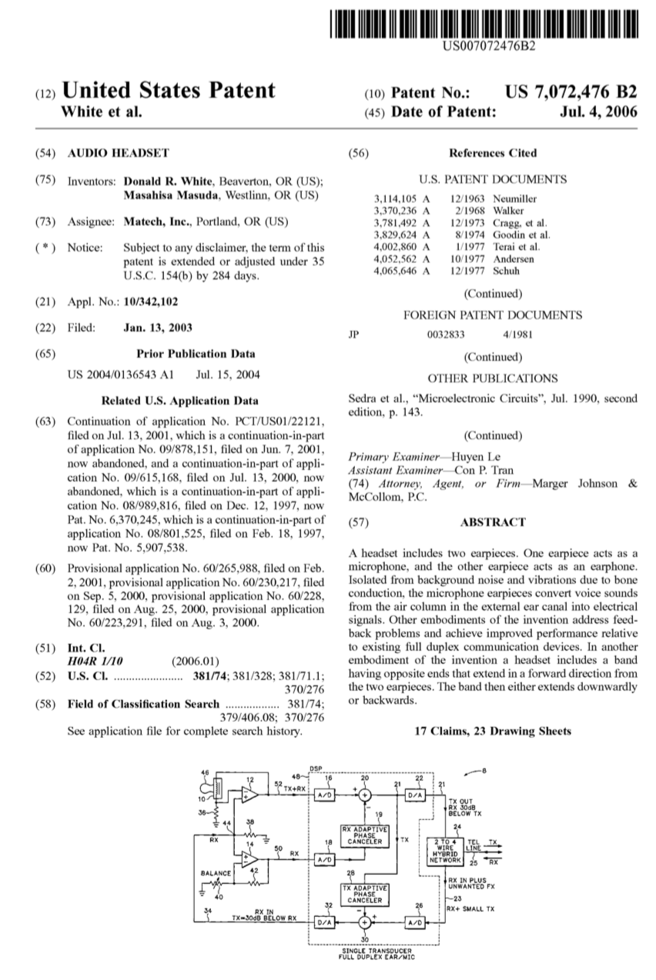
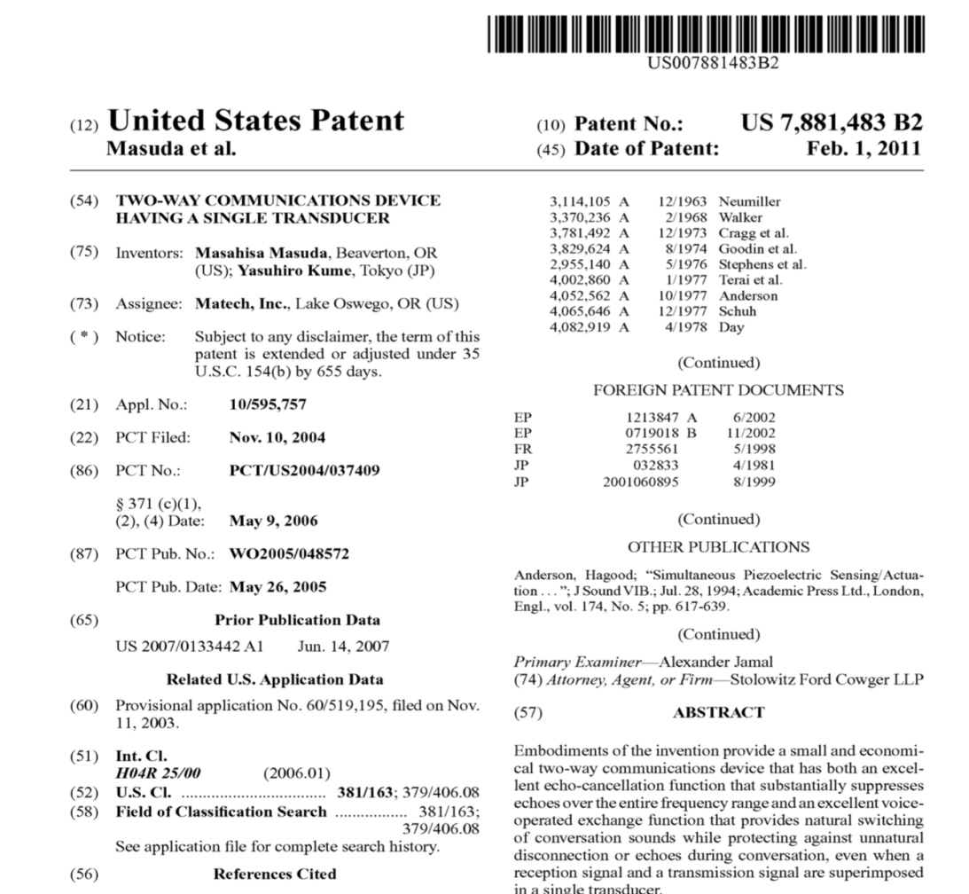
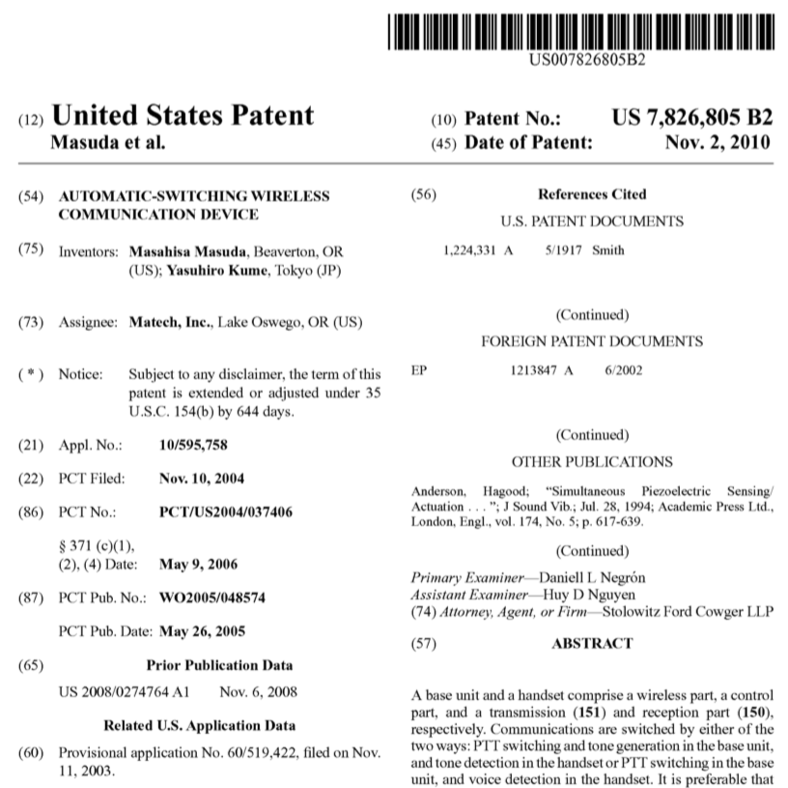
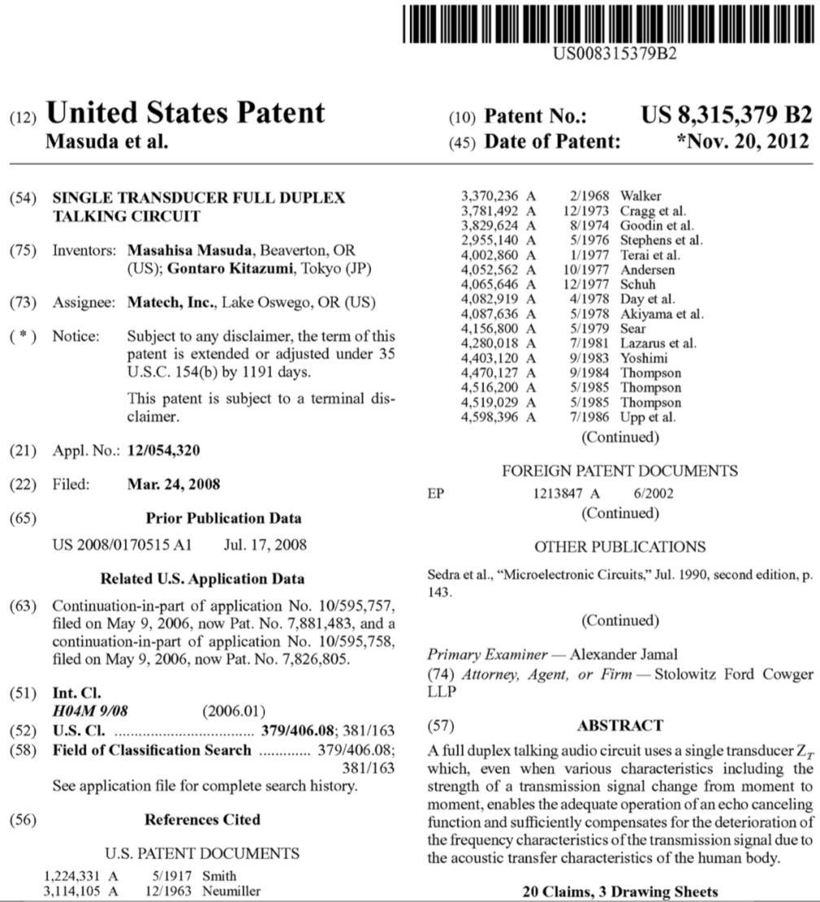
关于九音科技
九音科技（Soundec), 专注音频领域研发和应用，提供软硬件相结合的整体方案。
总部位于中国深圳，在日本东京设立科研实验室，由资深科学家进行基础研发。
公司在中国、美国、日本和欧盟拥有多项语音发明基础专利。
单传感器双向通讯设备
US Patent No: 7,881, 483 B2
Japan Patent No: 4446125 4888852
US Patent No: 7,072,476 B2
Audio Headset
单传感器全双工通话电路
US Patent No : 8,315,379 B2
EU Patent No : 9724937.7
China Patent No : CN103959813A
Japan Patent No : 4844593
Korea Patent No : 100995139
US Patent No: 7,826,805 B2
Automatic-switching wireless communication device

Slide 3


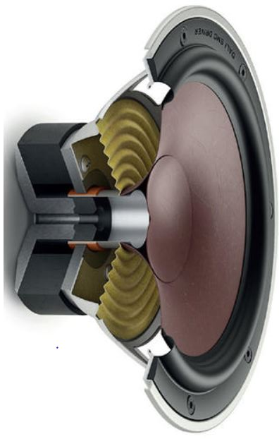

技术驱动, 面向市场
独特的耳道拾音技术：
无麦克风通话
隔离环境噪声
适于腹语通话
不同应用算法的开发：
上下行语音降噪
提升用户体验
生理特征检测
定制化芯片：
专利拾音技术的芯片化
提供算法所需的硬件支持
减小BOM和PCB面积
传感器
下行语音处理
上行语音处理
单传感器全双工耳道拾音工作原理
（Soundec专利）

Slide 4
第一代音频芯片定义
Main Target:
High quality CODEC
Powerful audio DSP
Low BOM cost
MEMORY
ROM
SRAM
Cache
Flash
OTP
Resource
LDO
DCDC
PLL
OSC
Application:
USB or I2S to Host
ANC, ENC, AEC
Beam forming
Audio DSP
- Control
- Processing
CODEC
24bits/192Ksps
Stereo DAC
Stereo ADC
10 DMIC
AGC, DRC
Mixing
Data synchro
Wind Noise filter
VAD trigger
INTERFACE
USB
I2S
I2C
UART
GPIO
JTAG
Patent
Audio Record
CODEC SOC
Audio Front-End

Slide 5
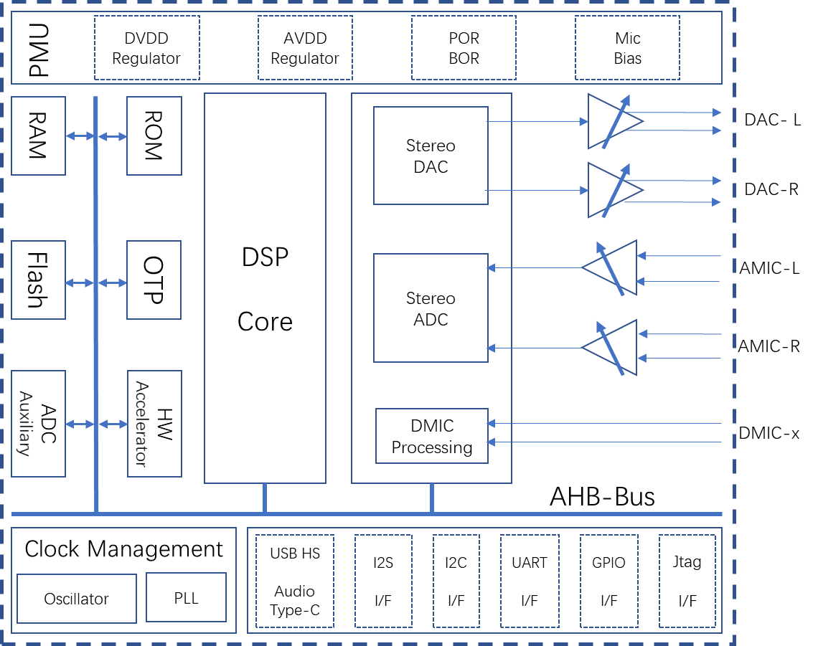
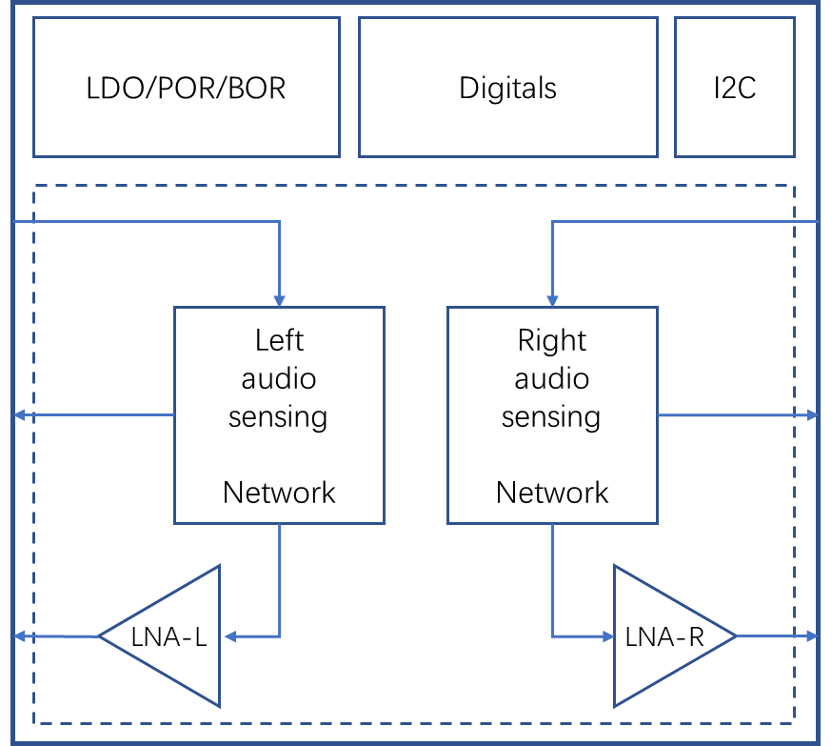
第一代音频芯片框图及封装
SNC1600: Audio Front-End
QFN: 3.5 x 3.5 x 0.35 mm
SNC8600: CODEC SOC
BGA80: 6.2 x 4.5 x 0.4/0.5 mm BGA63: 5.0 x 3.5 x 0.5 mm

Slide 6
SNC8600 Key Parameters
CORE | HiFi3 DSP, up to 200MHz clock |  | CODEC | Stereo DAC, 24 bits
 | 600MHz MIPS |  |  | Stereo ADC, 24 bits
 | Single-Cycle MAC |  |  | 10 DMIC input, 24 bits
 | Vector FPU, SIMD |  |  | Sampling rate: 8, 11.025, 12, 16, 22.05, 24, 32, 44.1, 48, 88.2, 96, 176.4, 192kHz
 | Hardware accelerator |  |  | AGC, DRC
 | Up to 32 interrupts |  |  | Mixing, Equalizer
MEMORY | 512KB zero-wait SRAM |  |  | Data synchronization
 | 48KB zero-wait cache SRAM |  |  | Wind noise filter
 | 1MB on-chip flash, Standard/Dual/Quad IO |  |  | Voice activity detection
 | 64KB ROM |  | INTERFACE | 1 x USB 2.0 HS/FS device
 | 256 bits OTP |  |  | 3 x I2S, master and slave mode
PMU | 2 buck DCDC regulators |  |  | 2 x I2C, up to 400K bps
 | 2 LDO regulators |  |  | 1 x UART, up to 3M bps
 | POR/BOR |  |  | 16 x GPIO, with 4 PWM
 | Low power mode |  | Clock | 24MHz or 26Mhz crystal oscillator
Aux-ADC | 2 channels for key or batter monitoring |  |  | PLL

Slide 7
SNC8600 CODEC Performance
Headphone DAC performance, measured with 1kHz sinewave signal and differential-output @typical condition
Load (ohms) | Dynamic range (dB) | SNR (dB) | THD+N (dB) | Crosstalk (dB) | Idle noise floor (uV)
600 | 110 | 101 | -89 | 124 | 5.70
32 | 106 | 99 | -80 | 123 | 5.65
ADC performance, measured with 1kHz sinewave signal and differential-input @typical condition
ADC Input | Dynamic range (dB) | SNR (dB) | THD+N (dB) | Channel Separation (dB) | Input noise floor (uV)
Dif-input | 106 | 95 | -88 | 108 | 3.60

Slide 8
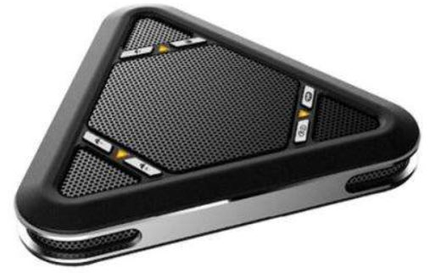
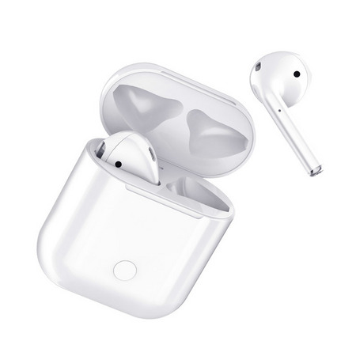
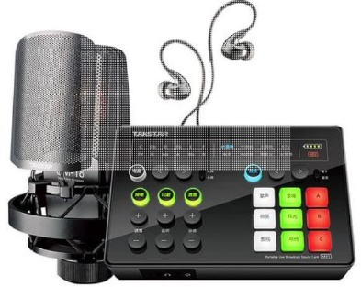
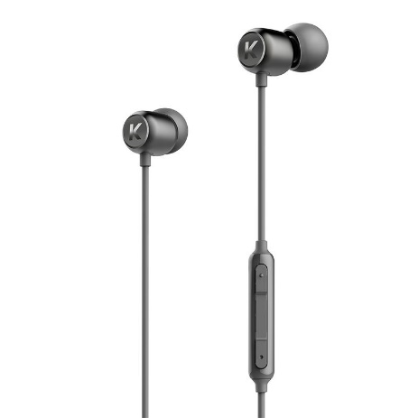
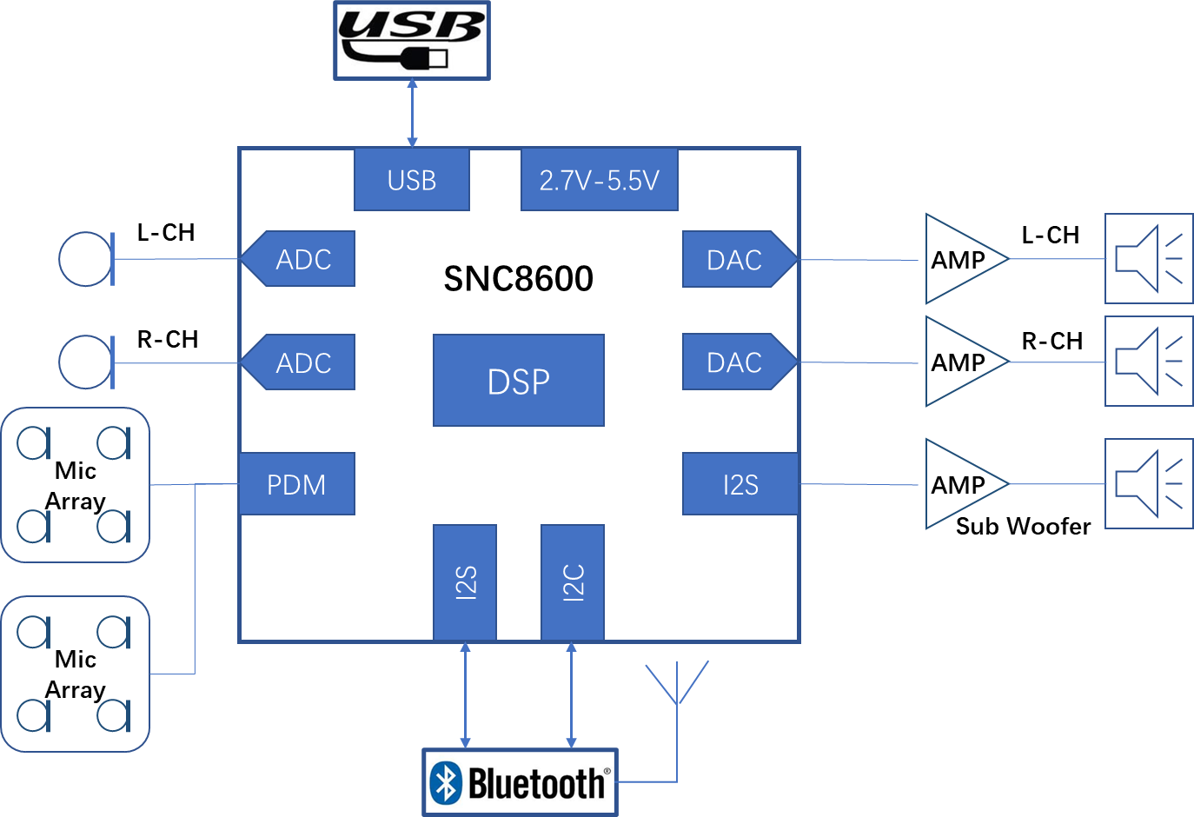
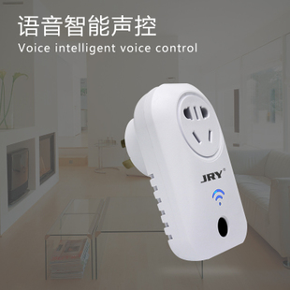
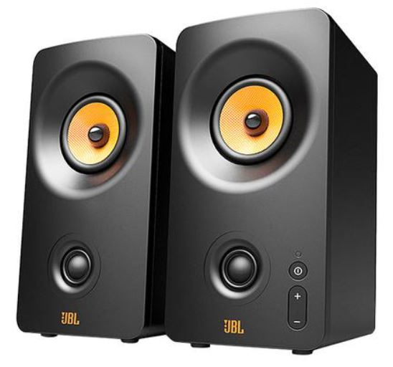
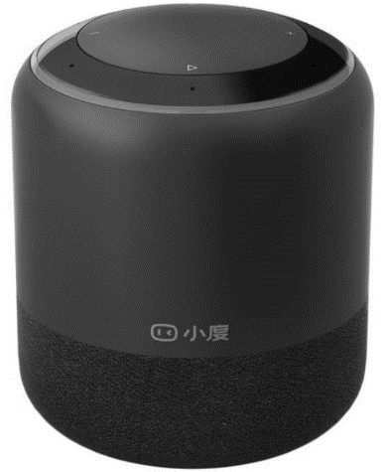
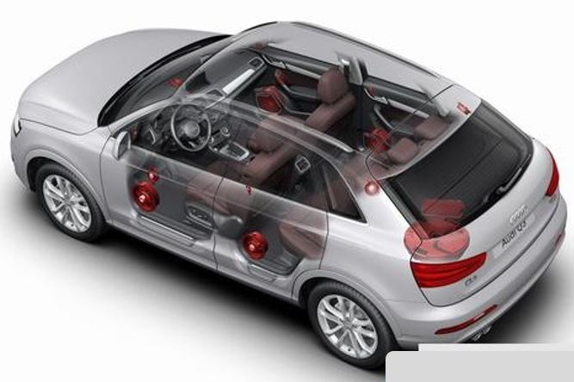
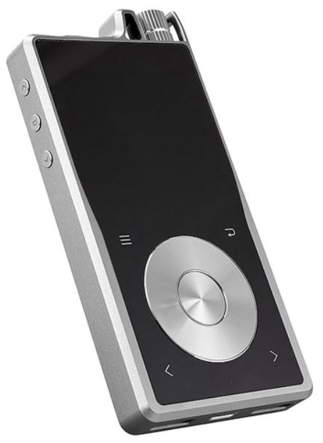
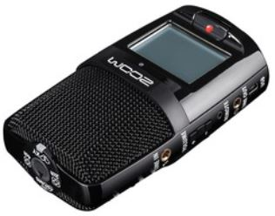
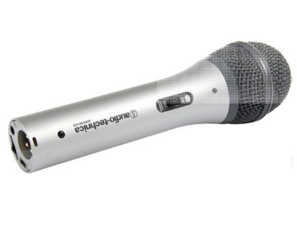
SNC8600 应用
会议音箱
蓝牙耳机
HiFi声卡
Type-C耳机
智能家电
HiFi音响
车载音响
智能音箱
录音器
数字麦克风
音乐播放器

Slide 9

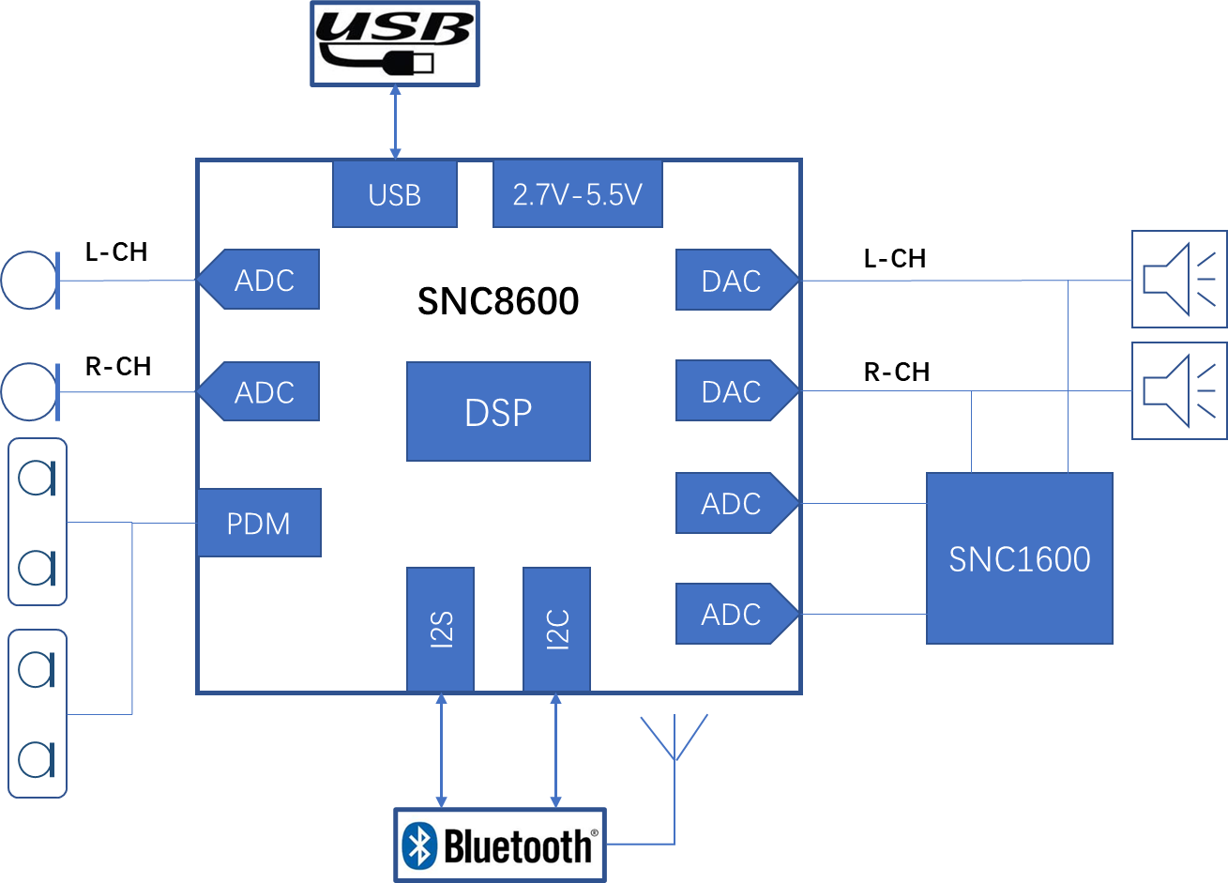

SNC8600+ SNC1600 应用
单传感器通话专利应用产品
Type-C抗噪耳机
蓝牙抗噪耳机
防噪直播系统
行业专用设备

Slide 10
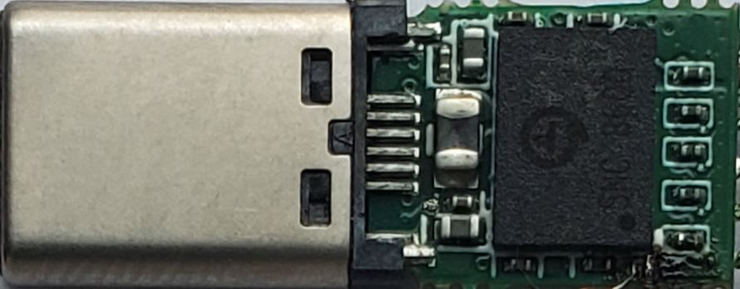
Type-C ANC耳机参考设计板
Type-C ANC耳机参考设计
基于 SNC8600
PCB: 6 层，双面板
长宽： 8.0mm x 13.5 mm
器件数: 53 个
功能:
- Type-C 连接
立体声音乐回放
2 Vrms DAC 输出驱动力
16Ω负载下，输出功率可达64mW
FF+FB下行ANC
上行ENC
风噪消除
语音唤醒
按键识别
To
Speaker
Mic
SNC8600
8.0mm
13.5mm
24.5mm

Slide 11
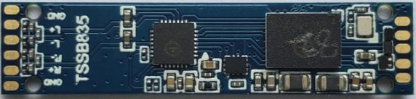
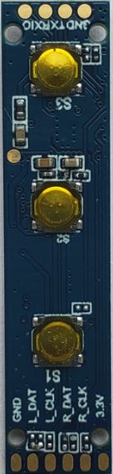
Type-C抗噪耳机参考设计板
Type-C 抗噪耳机参考设计
基于SNC8600 和 SNC1600
(单传感器通话专利应用)
PCB: 4 层，双面板
长宽： 8.0mm x 35.0 mm
器件数: 58 个
Features:
强噪声环境下清晰通话
不引起注意的腹语通话
Type-C 连接
立体声音乐回放
80Ω to 180 Ω 的传感器
上行回声抑制AEC
上行通话降噪ENC
风噪消除
语音唤醒
按键识别
To
Speaker
SNC1600
正面
SNC8600
35.0mm
8.0mm
To
USB
反面

Slide 12
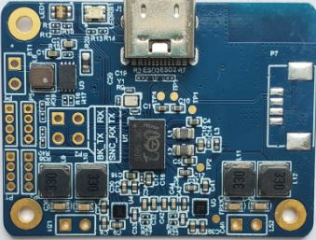
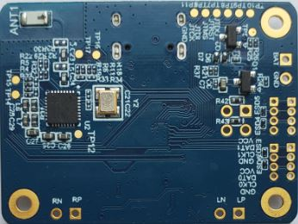
会议音箱参考设计板
会议音箱
基于SNC8600 + BT芯片
PCB: 4 层，双面板
长宽： 40mm x 30 mm
器件数: 111 个
Features:
USB连接
BT无线连接
立体声输出，8Ω差分输出功率1.5W
8路DMIC输入
锂电池充电
自动定向拾音
自动增益控制
回声消除
噪声消除
音效处理
40mm
正面
30mm
SNC8600
反面
BT Chip

Slide 13
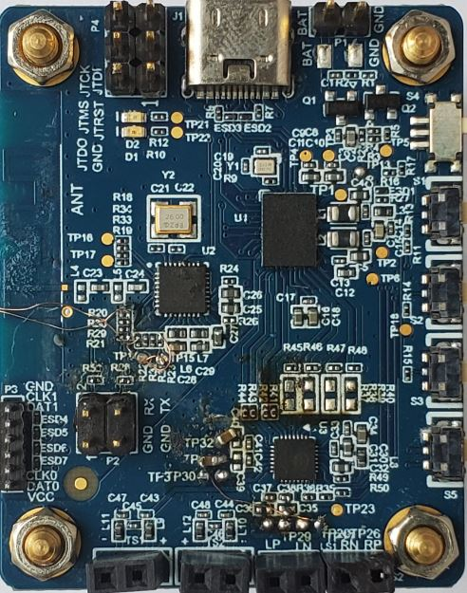
蓝牙耳机开发板
蓝牙耳机开发板
基于SNC8600+SNC1600+ BT芯片
PCB: 4 层，单面版
长宽： 50mm x 40mm
器件数: NA
Features:
蓝牙耳机
TWS耳机
麦克拾音或耳道拾音
FF+FB下行ANC
上行ENC
风噪消除
语音唤醒
按键识别
50mm
30mm
SNC8600
BT Chip
SNC1600

Slide 14
客户支持
客户支持团队：
专职客户经理和项目经理
专职软硬件技术支持团队
开发技术资料：
产品规格书
产品用户手册
SDK开发包
参考设计：电路图 + 版图 + 器件清单，应用软件

Slide 15
SOUNDEC
谢谢！

